Slide 1


UBND PHƯỜNG VIỆT HƯNG
TRƯỜNG MẦM NON ĐỨC GIANG
GIÁO ÁN: Lĩnh vực phát triển ngôn ngữ
Thơ:Bóng bay
Giáo viên: Lương Thị Thu Hiền
Lớp: Nhà trẻ D1

Slide 2


MỤC ĐÍCH - YÊU CẦU
1. Kiến thức
- Trẻ thuộc thơ và biết tên tác giả bài thơ:
- Trẻ hiểu nội dung bài thơ: Bài thơ nói về các bạn nhỏ mang theo những chùm bóng bay rực rỡ sắc màu cùng vui vẻ đến trường chào đón năm học mới
2. Kĩ năng
- Trẻ trả lời các câu hỏi của cô
- Trẻ bước đầu đọc thuộc bài thơ
- Rèn khả năng tập trung chú ý,ghi nhớ có chủ định
3.Giáo dục
- Giáo dục trẻ yêu quý, chơi đoàn kết, vui vẻ với các bạn.

Slide 3

Ổn định tổ chức, gây hứng thú
Cô và trẻ cùng trò chơi tập tầm vông đoán xem tay cô có gì

Slide 4

2. Phương pháp và hình thức tổ chức
* Cô giới thiệu tên bài thơ: Bài thơ nói về Các bạn nhỏ mang theo những chùm bóng bay rực rỡ sắc màu cùng vui vẻ đến trường chào đón năm học mới. Bài thơ có tên “Bóng bay”
Đọc thơ cho trẻ nghe
Lần 1 bằng lời và kết hợp cử chỉ
Lần 2 kết hợp Powerpoint

Slide 5

Bài thơ: Bóng bay

Slide 6
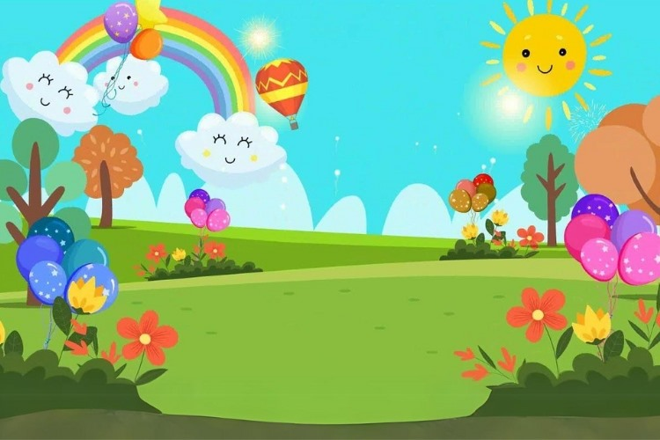
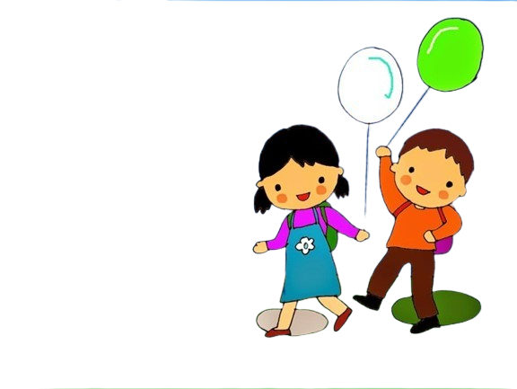
Bóng trắng bóng xanh
Bóng trắng, bóng xanh

Slide 7


Bóng vàng bóng đỏ
Bóng vàng, bóng đỏ

Slide 8
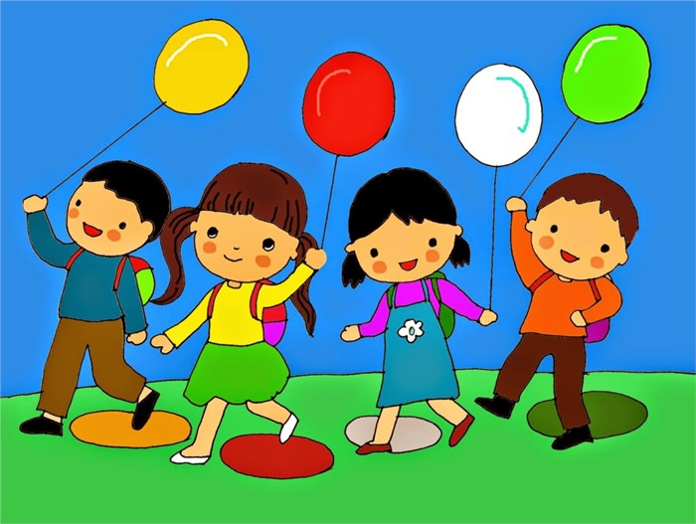
Bầy trẻ nhỏ.
Vui đến trường.

Slide 9

Bước trên đường.
Đầy hoa bóng

Slide 10
Đàm thoại - Trích dẫn
+ Cô vừa đọc bài thơ gì?
+ Những quả bóng có màu gì?

Slide 11
Bóng trắng bóng xanh
Bóng vàng bóng đỏ

Slide 12
Bầy trẻ nhỏ.
Vui đến trường.
Các bạn nhỏ đi đâu nhỉ?
Khuôn mặt các bạn như thế nào? Có vui không nhỉ

Slide 13
Bước trên đường.
Đầy hoa bóng
-Trên đường các bạn tới trường , còn nhìn thấy những gì đây?

Slide 14
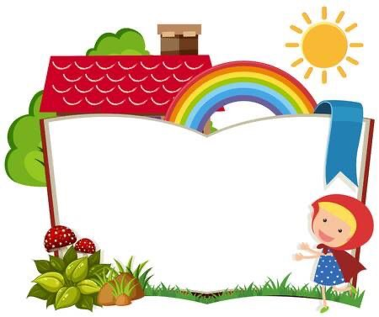
Giáo dục
Qua bài thơ cô mong muốn các con đi học ngoan, không khóc nhè và thích đến trường nhé!

Slide 15
Dạy trẻ đọc thơ
- Cho trẻ tập đọc theo cô từ 2-3 lần.
- Cho trẻ đọc theo tổ
- Cho trẻ đọc theo nhóm, cá nhân.
*Củng cố: Cô hỏi lại trẻ tên bài thơ. Cô đọc lại 1 lần
3. Kết thúc
Cô cùng trẻ vận động theo nhạc bài hát “Bóng ba’’

Slide 16


Xin chào hẹn gặp lại các bé !

